Slide 1

Разработка классификатора научного оборудования
Суслов А.Б.
ИСИЭЗ НИУ ВШЭ
17 сентября 2015
www.hse.ru

Slide 2

Статистический учет материально-технической базы науки: общие сведения
Ежегодное федеральное статистическое наблюдение по формам:
№2-наука «Сведения о выполнении научных исследований и разработок»
№11 «Сведения о наличии и движении основных фондов (средств) и других нефинансовых активов»; №11 (краткая) «Сведения о наличии и движении основных фондов (средств) некоммерческих организаций»
№3-информ «Сведения об использовании информационных и коммуникационных технологий и производстве вычислительной техники, программного обеспечения и оказания услуг в этих сферах»
Единовременные статистические обследования
(инвентаризация организаций сектора ИиР)
по формам федерального статистического наблюдения:
№2-наука (НТК) «Сведения об организации научно-технического комплекса» (утверждена постановлением Росстата от 20.12.2007г. №104);
№2-наука (ИНВ) «Сведения об организации сектора исследований и разработок» (утверждена приказом Росстата от 02.12.2011 г. № 485).
17 сентября 2015

Slide 3
Статистический учет материально-технической базы науки: инвентаризационное обследование
Рассматриваются следующие виды машин и оборудования:
измерительные и регулирующие приборы и устройства, лабораторное оборудование;
информационные машины и оборудование;
вычислительная техника;
машины и оборудование опытной базы,
в том числе специальное оборудование для проведения опытных, экспериментальных работ;
дорогостоящие машины и оборудование (стоимостью свыше 1 млн руб. за единицу).
В составе дорогостоящих машин и оборудования выделяются:
измерительные и регулирующие приборы и устройства, лабораторное оборудование,
в том числе по важнейшим группам:
    электронные микроскопы;
    масс-спектрометры;
    хроматографы;
    анализаторы;
    калориметры;
    аппараты рентгеновские;
    ультрацентрифуги.
17 сентября 2015

Slide 4
Разработка проекта структуры классификатора научного оборудования: подход
Материально-техническая база организаций, выполняющих научные исследования и разработки
Машины и оборудование
Объекты научной инфраструктуры
Здания, сооружения, земельные участки, водоемы и т.п.
Прочие объекты материально-технической базы
Научное оборудование – совокупность машин, механизмов, приборов, устройств, непосредственно используемых для проведения научных исследований и разработок
Аналитическое оборудование
Объект классификации:
научное оборудование
Основной классификационный признак: функциональное назначение оборудования
Спорные и пограничные случаи:
специализированное программное обеспечение
аппаратно-программные комплексы
научные стенды и установки (в том числе уникальные)
технологическое оборудование
Научное оборудование
Вспомогательное оборудование
Средства автоматизации
Общепроизводственное оборудование
Технологическое оборудование
Специализированное оборудование
17 сентября 2015

Slide 5
Разработка проекта структуры классификатора научного оборудования: информационная основа
Основные информационные источники
Общероссийский классификатор основных фондов ОК 013-94 (ОКОФ)
Общероссийский классификатор продукции ОК 005-93 (ОКП)
Общероссийский классификатор видов экономической деятельности, продукции и услуг ОК 004-93 (ОКДП)
Дополнительные информационные источники
Базы ЦКП и ЭКНТО
Единая товарная номенклатура внешнеэкономической деятельности Таможенного союза
Номенклатурный классификатор изделий медицинского назначения и медицинской техники (медицинских изделий)
Каталог научного оборудования и приборов в организациях, осуществляющих исследования и разработки (Государственный комитет по науке и технологиям Республики Беларусь)
«Электронный фонд правовой и нормативно-технической документации» (содержит ГОСТ, СНиП, ГН, Р, ГЭСН)
Данные единовременного статистического обследования по форме № 2-наука (НТК) «Сведения об организации научно-технического комплекса»
Каталоги, размещаемые в открытом доступе (в сети Интернет) производителями и продавцами специализированного оборудования
Рекомендации по межгосударственной стандартизации (Метрология)
17 сентября 2015

Slide 6
Организационная схема экспертного обсуждения проекта классификатора научного оборудования
17 сентября 2015

Slide 7
Структура классификатора научного оборудования
Классификатор научного оборудования
1
Оборудование для процессов обработки и превращения веществ и материалов
2
3
Оборудование для исследования структуры и состава
Оборудование для изучения и измерения свойств веществ и материалов
4
5
Оборудование специализированное и уникальное
Средства компьютерного моделирования и расчетов
Текущая версия классификатора доступна по адресу: http://issek.hse.ru/classifier
Предложения, пожелания и комментарии: asuslov@hse.ru smartynova@hse.ru
17 сентября 2015

Slide 8
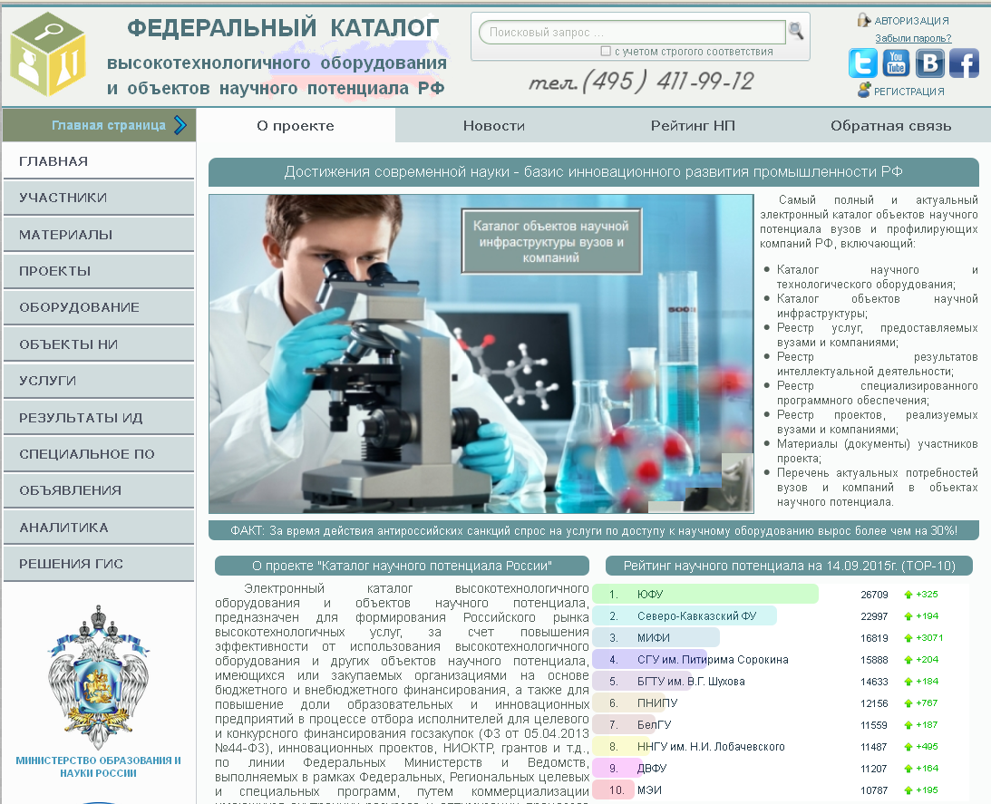
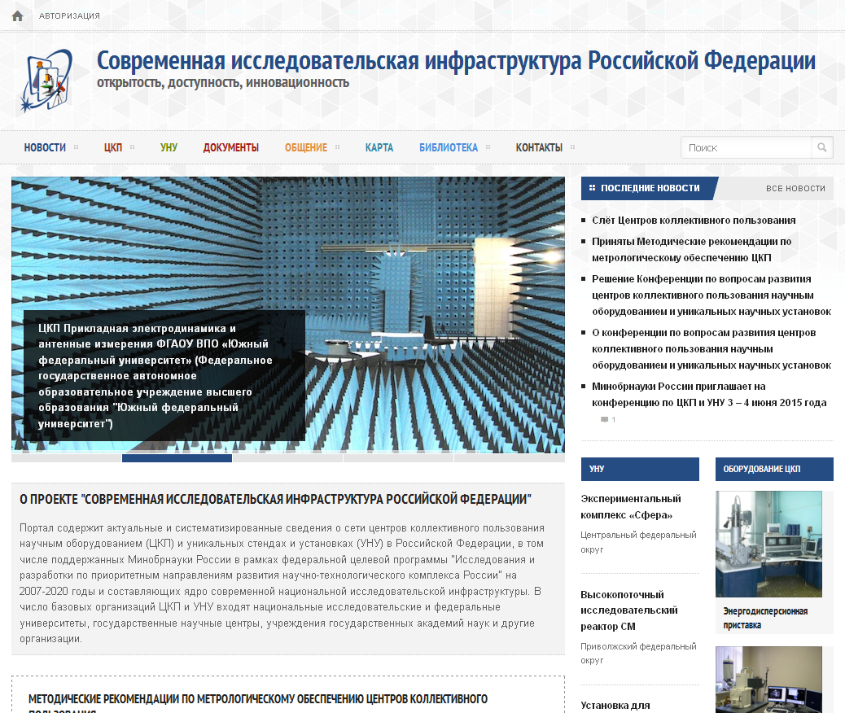
Использование классификатора научного оборудования
Консолидированная база данных
научного оборудования
Федеральный каталог высокотехнологичного оборудования и объектов научного потенциала РФ
Федеральный каталог
центров коллективного пользования научным оборудованием
www.каталог-нп.рф
www.ckp-rf.ru
17 сентября 2015

Slide 9

http://issek.hse.ru/classifier
asuslov@hse.ru
www.hse.ru

